Slide 1
Метод k-ближайших соседей
к.х.н. Варламова Екатерина Владимировна

Slide 2
Метод k-ближайших соседей (K-nearest neighbor)
Метод решения задачи классификации, который относит объекты к классу, которому принадлежит большинство из k его ближайших соседей в многомерном пространстве признаков. Это один из простейших алгоритмов обучения классификационных моделей. Число k – это количество соседних объектов в пространстве признаков, которое сравнивается с классифицируемым объектом.

Slide 3
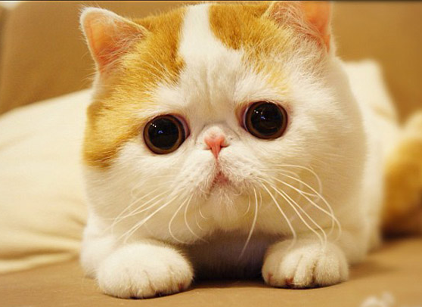
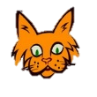
Метод k-ближайших соседей
3

Slide 4
Алгоритм
Для классификации каждого из объектов тестовой выборки необходимо последовательно выполнить следующие операции:
Вычислить расстояние до каждого из объектов обучающей выборки,
Отобрать k объектов обучающей выборки, расстояние до которых минимально,
Класс классифицируемого объекта — это класс, наиболее часто встречающийся среди k ближайших соседей.
4

Slide 5
Эвклидово расстояние
Геометрическое расстояние в многомерном пространстве признаков и вычисляется следующим образом:
$d_{ab}=\sqrt{\sum_{i=1}^{n}{{\left(x_{ai}−x_{bi}\right)}^{2}}}$,
где a и b – точки в n-мерном пространстве,
i – порядковый номер признака,
$x_{ai}$ и $x_{bi}$ - координаты точек a и b по признаку i.
Для QSAR моделей $x_{ai}$ и $x_{bi}$ - значения i-того дескриптора для молекул a и b.

Slide 6
нормализация
Минимаксная нормализация:
$$x^{∗}=\frac{x−x_{min}}{x_{max}−x_{min}}$$
Нормализация с помощью стандартного отклонения:
$$x^{∗}=\frac{x−x_{mean}}{σ_{x}}$$
где $σ_{x}$ - стандартное отклонение.

Slide 7
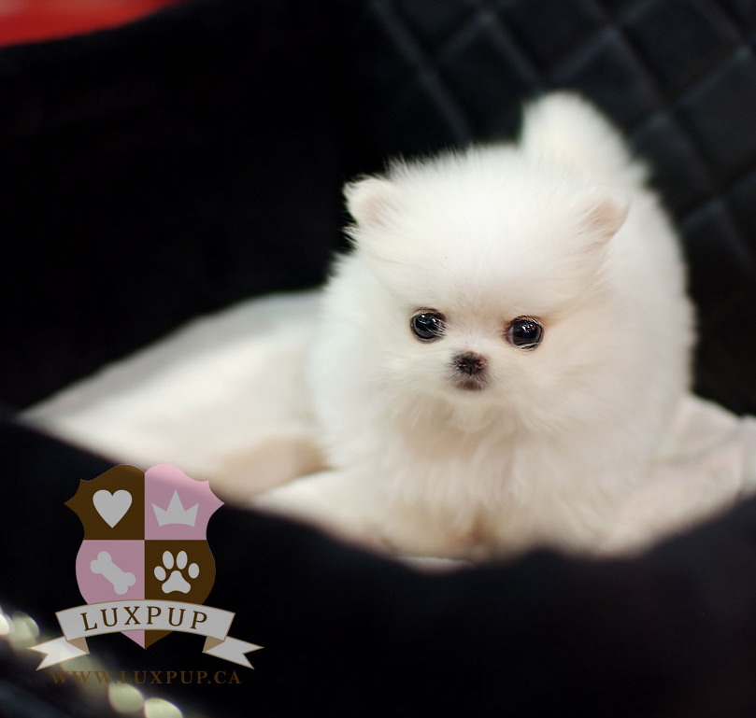
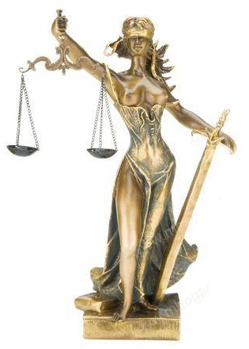
Простое невзвешенное голосование

Slide 8
Простое невзвешенное голосование
Класс, который наберет наибольшее количество голосов, присваивается новому элементу.
$$y_{a}\left(a,X,k\right)={argmax}_{y∈Y}\sum_{i=1}^{k}{\left(y_{a}^{\left(i\right)}=y\right)}$$
где a – новый объект (соединение),
X – обучающая выборка,
y – класс,
Y – множество классов,
$y_{a}^{\left(i\right)}$ – класс i-того соседа а,
k – количество соседей.
8

Slide 9
Взвешенное голосование
9

Slide 10
Взвешенное голосование
В данном случае учитывается также и расстояние до нового объекта.
$$y_{a}\left(a,X,k\right)={argmax}_{y∈Y}\sum_{i=1}^{k}{\frac{1}{d^{2}\left(a,b\right)}\left(y_{a}^{\left(i\right)}=y\right)}$$
где a – новый объект (соединение),
X – обучающая выборка,
y – класс,
Y – множество классов,
$y_{a}^{\left(i\right)}$ – класс i-того соседа а,
$d\left(a,b\right)$ – расстояние от известного объекта b до новой a,
k – количество соседей.
10

Slide 11
Применение knn для регрессионных задач
$$y_{a}=\frac{\sum_{i=1}^{n}{y_{a}^{\left(i\right)}d^{2}\left(a,b\right)}}{\sum_{i=1}^{n}{d^{2}\left(a,b\right)}}$$
где $y_{a}$ - свойство нового объекта а,
$y_{a}^{\left(i\right)}$ – свойство i-того соседа а,
$d\left(a,b\right)$ – расстояние от известного объекта b до новой a.
11

Slide 12
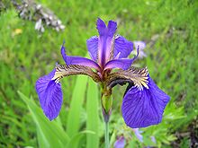
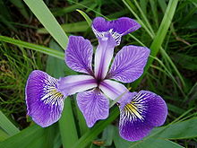
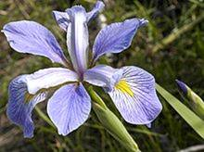
Пример: Ирисы фишера
150 цветков трех классов:
Два параметра: длина чашелистика и длина лепестка.
Два новых цветка со следующими значениями длины чашелистика и лепестка: 5,3 и 1,6 (цветок 1), 6,1 и 4,8 (цветок 2).
Iris Setosa | Iris Versicolour | Iris Virginica
12

Slide 13
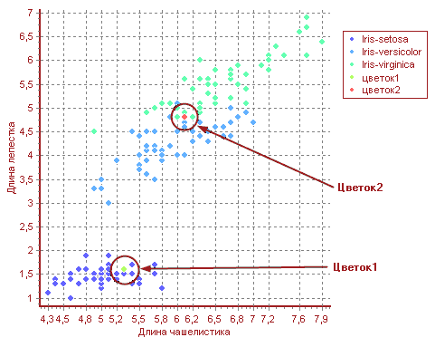
Ирисы фишера: Диаграмма размещения классов
13

Slide 14
Ирисы фишера: Простое невзвешенное голосование
Цветок 1. Зададим k=3.
Ближайшие соседи: A (5,3; 1,5), В(5,2; 1,5) и С(5,2; 1,5).
$$d\left(цветок 1, A\right)=\sqrt{{\left(5,3−5,3\right)}^{2}+{\left(1,6−1,5\right)}^{2}}=0,1$$
$$d\left(цветок 1, B\right)=\sqrt{{\left(5,3−5,2\right)}^{2}+{\left(1,6−1,5\right)}^{2}}=0,14$$
$$d\left(цветок 1, С\right)=\sqrt{{\left(5,3−5,2\right)}^{2}+{\left(1,6−1,5\right)}^{2}}=0,14$$
Объект | Чашелистик | Лепесток | Расстояние | Класс
Цветок 1 | 5,3 | 1,6 | - | -
A | 5,3 | 1,5 | 0,1 | Iris Setosa
B | 5,2 | 1,5 | 0,14 | Iris Setosa
C | 5,2 | 1,5 | 0,14 | Iris Setosa
Класс цветка 1: Iris Setosa
14

Slide 15
Ирисы фишера: Простое невзвешенное голосование
Цветок 2. Зададим k=3 и предположим, что длина лепестка вдвое важнее длины чашелистика.
Ближайшие соседи: A(6,1; 4,7), B(6; 4,8), C(6,2 4,8)
$$d\left(цветок 1, A\right)=\sqrt{{\left(6,1−6,1\right)}^{2}{+2\left(4,8−4,7\right)}^{2}}=0,14$$
$$d\left(цветок 1, B\right)=\sqrt{{\left(6,1−6\right)}^{2}{+2\left(4,8−4,8\right)}^{2}}=0,1$$
$$d\left(цветок 1, C\right)=\sqrt{{\left(6,1−6,2\right)}^{2}{+2\left(4,8−4,8\right)}^{2}}=0,1$$
Объект | Чашелистик | Лепесток | Расстояние | Класс
Цветок 2 | 6,1 | 4,8 | - | -
A | 6,1 | 4,7 | 0,14 | Iris Versicolour
B | 6 | 4,8 | 0,1 | Iris Virginica
C | 6,2 | 4,8 | 0,1 | Iris Virginica
Класс цветка 2: Iris Virginica
15

Slide 16
Ирисы фишера: взвешенное голосование
$$y_{a}\left(цветок2,X,k\right)={argmax}_{y∈Y}\left(\left(\frac{1}{{0,1}^{2}}+\frac{1}{{0,1}^{2}}\right)Iris Virginica,\left(\frac{1}{{\left(\sqrt{0,2}\right)}^{2}}\right)Iris Versicolour\right)={argmax}_{y∈Y}\left(200∙Iris Virginica, 50∙Iris Versicolor\right)=Iris Virginica$$
Класс цветка 2: Iris Virginica
16

Slide 17
Достоинства метода knn
Программная реализация алгоритма относительно проста.
Возможность модификации алгоритма.
Алгоритм устойчив к аномальным выбросам.
Возможность интерпретации результатов работы алгоритма.
17

Slide 18
Недостатки метода knn
Набор данных, используемый для алгоритма, должен быть репрезентативным.
Необходимость хранить обучающую выборку целиком.
В простейших случаях метрические алгоритмы имеют крайне бедный набор параметров, что исключает возможность настройки алгоритма по данным.
Затраты в производительности велики, поскольку нам необходимо вычислить расстояния между каждым экземпляром и всеми пробными экземплярами.
18

Slide 19
Применение метода knn
Распознавание текста,
Сельское хозяйство,
Финансы,
Медицина,
Обнаружение мошенничества,
QSAR.
19

Slide 20
Построение модели в R
preProc <- preProcess(x, method=c("scale", "center"))
x <- predict(preProc, x) set.seed(42)
cv <- createFolds(y, 5, returnTrain=TRUE)
trControl <- trainControl(method="LGOCV", index=cv, savePredictions=TRUE, preProcOptions=NULL)
knnGrid <- data.frame(k=seq(1,20,2))
m.knn <- train(x, y, method="knn", trControl=trControl, tuneGrid=knnGrid)
20

Slide 21
Выборка по растворимости Результаты
21

Slide 22
Выборка по мутагенности Результаты
22

